Slide 1
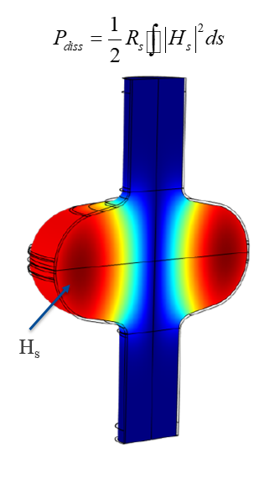
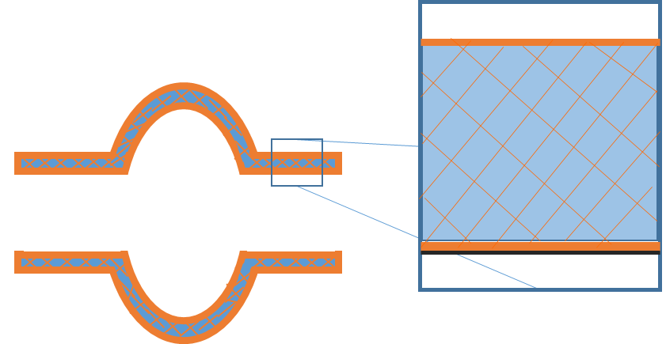
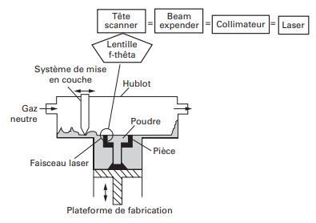
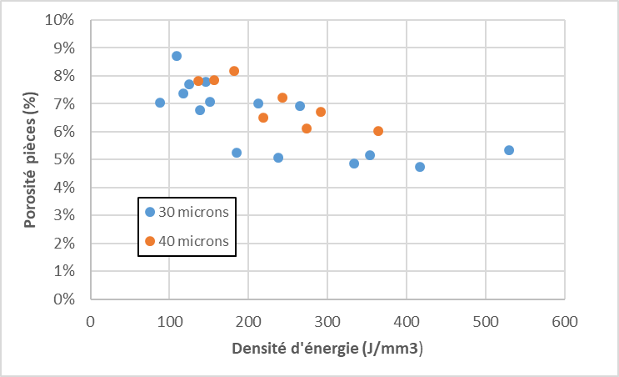
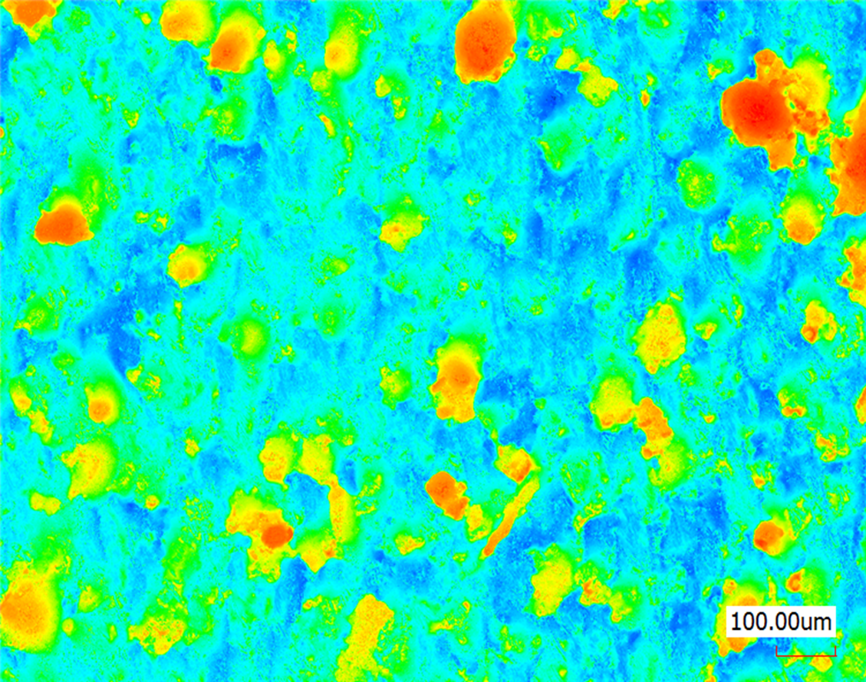
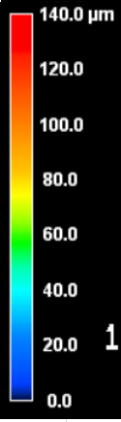
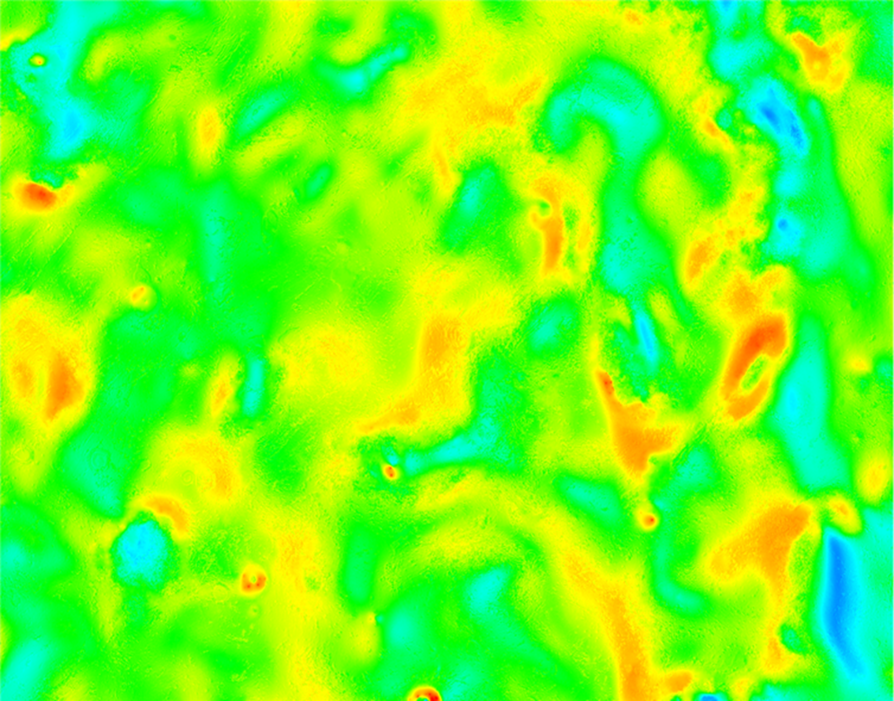
Optimisation de cavités radio-fréquence supraconductrices (SRF) grâce à la fabrication additive (FA)
Q. PONCHON ^{1-2-*} , K. DANFAKHA ², F. LOMELLO ², F. EOZENOU ², S. JENZER ¹, N. DELERUE ¹ T. PROSLIER ².
¹Université Paris-Saclay, CNRS/IN2P3, IJCLab, Orsay, France.
²CEA, Saclay, France.
* ponchon@ijclab.in2p3.fr
Technologie actuellement utilisée pour les cavités SRF :
CONTEXTE DU PROJET
Possibilités de SFR grâce à la FA :
He
Puissance maximale à dissiper située à l’équateur
Possibilité d’optimiser la forme selon les zones de puissances à dissiper
Échangeur de chaleur optimisé
He
Dépot supra-conducteur
Matériau : Niobium
Fabrication : Mécano-soudé
Refroidissement : Bain d’hélium liquide
Matériaux : Cuivre (substrat) + Revêtement supracondoncteur
Fabrication : Fabrication additive + Dépôt
Refroidissement : Hélium liquide dans canaux internes à la cavité
Réduction coûts cryogéniques
Augmentation performances
Densification des pièces CuCrZr obtenues par Fusion Laser sur Lit de Poudres (FLLP)
Post-traitement par électropolissage (EP) pour préparation au dépôt
Paramètres importants procédé FLLP:
Surface obtenue après fabrication additive FLLP :
Zone avec un bain de fusion régulier des cordons de soudure de l’épaisseur de couche.
Présence de particules non fondues totalement mais juste fritées sur la surface
Densité d’énergie (J/mm³)
$$E= \frac{P}{v t h}$$
Puissance Laser (W)
Vitesse de balayage laser (mm/s)
Écart vecteur (mm)
Schéma de principe du procédé de fusion laser sur lit de poudre
Épaisseur de couche (mm)
Surface post fabrication FLLP – CuCrZr
Particules non fondues
Porosité des pièces en CuCrZr en fonction de la densité d’énergie
Traitement EP
 | Sa (µm) | Sz (µm) | Ssk
Avant EP | 12,9 | 186 | 1,51
Après EP | 3,9 | 62 | 0,14
Réduction de la porosité avec l’augmentation de la densité d’énergie (optimum à 5% de porosité ➔ 95 % de densité)
Meilleurs résulats obtenus avec une épaisseur de couche plus faible : de 30 microns comparé à 40 microns
Réduction de la rugosité grâce à l’EP avec un Ra qui diminue de 12,9 µm à 3,9 µm
Écrêtage de profil avec la diminution du Ssk
Conclusion
Références
L’augmentation de la densité des pièces joue sur la qualité finale des pièces après traitement d’électropolissage avec l’obtention de rugosités plus faible.
[1] R. Dhuley, presentation TTC meeting 2020 CERN, Geneva.
[2] S.Pillot, Fusion laser sélective de lit de poudres métaliques, Techniques de l’ingénieur, 2016
Perspectives
L’auteur tient à remercier le LabEx P2IO pour le financement du projet FABACC qui a permis de réaliser cette étude.
Caractérisation de l’alliage CuCrZr à température cryogénique (traction, conductivité thermique, test d’étanchéité )
Fabrications sur de nouvelles poudres (Cu-Zr, Cu-Sn, Cu pur)

